Slide 1
SNS の Cookie を利用した サイバー犯罪の犯人特定手法
情報システム学科 サイバーセキュリティ研究室
青木 宏祐
2018 年 2 月 7 日

Slide 2
研究概要
サイバー犯罪における犯人を特定する研究
SNS の Cookie を利用した特定手法の提案
提案手法の有用性を検証するための実験を実施
実験結果の考察とまとめ

Slide 3
研究背景
インターネットを利用したサイバー犯罪の被害が拡大
掲示板での犯罪予告、インターネット詐欺、児童ポルノなど
被害の拡大を防ぐために犯人を特定 (逮捕) することが重要
犯人の特定には IP アドレスが使用されるが、技術の進歩により特定が困難
キャリアグレード NAT
ISP などが NAT (プライベート IP とグローバル IP の変換) を行う仕組み
Tor
複数の国のサーバを経由して追跡されにくくする技術
IP アドレス以外の特定手法が必要
Notes:
【掲示板】
掲示板での犯罪予告や誹謗中傷
【インターネット詐欺】
たとえば、フリーマーケットサービスやオークションサイトなどで、他の消費者によって出品されている商品を買ったら、偽物が入っていたりなど
【児童ポルノ】
児童ポルノ画像をインターネットにアップロードしたり、ダウンロードしたものを所持したりといった犯罪

Slide 4
提案手法 (1/2)
Cookie がユーザの追跡性に有効であることに着目
Cookie とは、Web サーバがブラウザに任意の文字列を記憶させる 仕組み
ログイン状態などを管理するために使用される
SNS のシェアボタンに着目
最近の Web サイトには SNS のシェアボタンが設置されていることが多い
SNS シェアボタンの Cookie から犯人の SNS アカウントを特定する手法の提案
犯人の SNS アカウントを特定できれば犯人を特定できる可能性は高い
Notes:
【Cookie】
サーバがログイン状態を管理する ID などをブラウザに記憶させるように指示をしておくと、それ以降、ブラウザはその ID を Cookie として同じサーバに送信するようになります。なので、同じ Cookie を送ってきたブラウザは以前に訪問してきたユーザであることがわかります。

Slide 5



Cookie とは
Web サーバがブラウザに任意の文字列を記憶させる仕組み
ログイン状態などを管理するために使用される
初回アクセス
set-cookie: id=abcd1234
ユーザ A
サーバ A
次回以降のアクセス
cookie: id=abcd1234
ユーザ A
サーバ A

Slide 6

提案手法 (2/2)
Web サイト A に SNS のシェアボタンを設置
SNS のシェアボタンを読み込む際に送信される Cookie を解析
Web サイト A にアクセスしたユーザの SNS のアカウントを特定
Web サイト A
Web サイト A のサーバ
SNS
シェアボタン
SNS のサーバ
ログイン済みの
Cookie
SNS にログイン
済みのユーザ

Slide 7
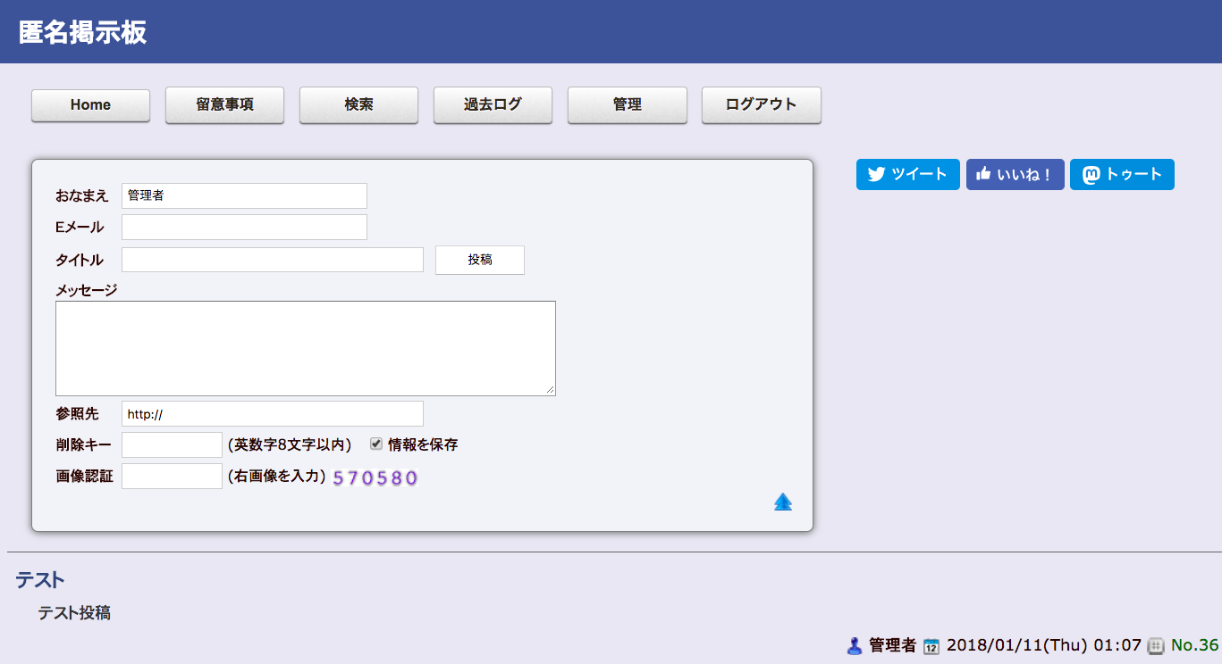
提案手法 (2/2)
ログイン済みの
Cookie
SNS
SNS にログイン
済みのユーザ
掲示板

Slide 8
実験内容 (1/2)
SNS シェアボタンを設置した掲示板と SNS サイトを用意
被験者 15 名を研究室から募集
SNS にログインした状態で、掲示板に書込みを行った被験者の SNS のアカウントを特定する実験を実施

Slide 9
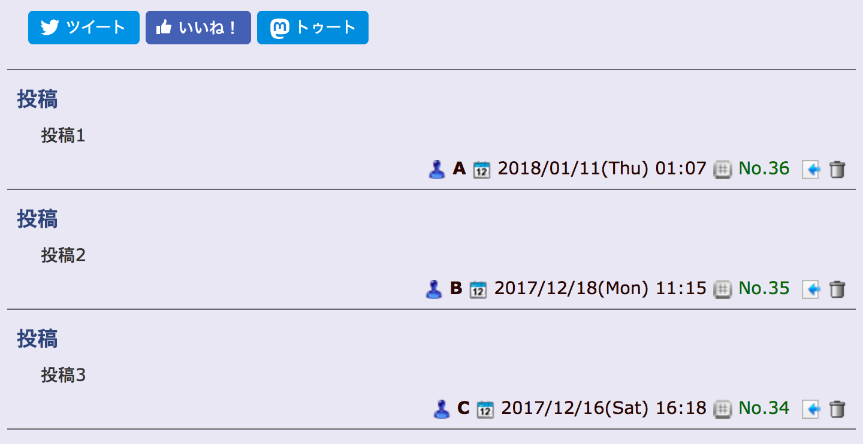
実験内容 (2/2)
③
id=abcd1234
↓
@suspect
④
特定
cookie: id=abcd1234
②
SNS
SNS にログイン
済みの被験者
①
掲示板

Slide 10
実験結果
被験者 15 名中、13 名を特定することが可能
特定した SNS アカウントの正答率は 100 %
残り 2 名は Cookie が送信されていなかったため特定不可

Slide 11

考察
Cookie が送信されなかった理由は、サードパーティ Cookie がブロックされていたため
サードパーティ Cookie とは、ユーザが訪問する Web サイトとは異なる Web サイトに送信される Cookie のこと
Web サイト A
Web サイト A のサーバ
ファーストパーティ
Cookie
BLOCK!
SNS
シェアボタン
SNS のサーバ
サードパーティ
Cookie
Web サイト A に
訪問したユーザ

Slide 12
評価・考察
サードパーティ Cookie のブロック
IP アドレスによる特定との比較

Slide 13
サードパーティ Cookie のブロック
BLOCK!
サードパーティ
Cookie
SNS
ファーストパーティ
Cookie
掲示板

Slide 14
IP アドレスによる特定との比較

Slide 15
まとめ
IP アドレスによる特定が困難な場合でも有効
サードパーティ Cookie がブロックされると特定が困難

